Slide 1
第8章 用户及组的管理

Slide 2
本章要点
☑ 用户账号基本概念
☑ 用户账号的管理
☑ 组的管理
☑ 使用用户管理器管理用户和组
☑ 磁盘配额

Slide 3
8.1 概述
什么是用户账号管理
用户账号一般包括普通用户账号、管理账号和系统账号。为了鉴别用户身份以及加强系统安全，系统为每个使用它的人分配了一个账号，这就是普通用户账号。每个人拥有一个独立的普通用户账号，每个账号有不同的用户名和密码。用户可以为自己的文件设置保护，允许或限制别人使用它们。用户账号被用来控制对系统的使用，只有拥有账号的人才被允许使用机器。另外，账号还被用来确认用户，保持系统日志，用发送者的名字标记电子邮件，等等。

Slide 4
8.1 概述
Linux系统中的归属关系模式
账号管理就像是一把锁。劣质的管理就好比上了一把不用钥匙的锁，人人可以窥探你的隐私。对于如何保障个人权益，答案是两方面的，作为普通用户，不要把你的账号和密码告诉别人；作为管理员，要执行严格的账号管理。

Slide 5
8.2 用户账号的管理
8.2.1 Linux下的用户
Linux下的用户可以分为三类：超级用户、系统用户和普通用户。
每个用户都有一个数值，称为UID。超级用户的UID为0，系统用户的UID一般为1-499，普通用户的UID为500-60000之间的值。

Slide 6
8.2 用户账号的管理
8.2.2 帐号系统文件
1. /etc/passwd文件
2. /etc/shadow
3. pwconv和pwunconv

Slide 7
1、用户帐号文件——passwd
passwd是一个文本文件，用于定义系统的用户帐号，该文件位于“/etc”目录下。它包含了一个系统帐户列表，给出每个帐户一些有用的信息，例如用户ID、组ID、主目录、shell等等。由于所有用户都对passwd有读权限，所以该文件中只定义用户帐号，而不保存口令。
passwd文件中每行定义一个用户帐号，一行中又划分为多个字段定义用户帐号的不同属性，各字段用“：”隔开。下图显示了passwd文件的前10行内容。在图中显示出了文件显示各用户的每一个字段，各字段的说明如下表所示。

Slide 8
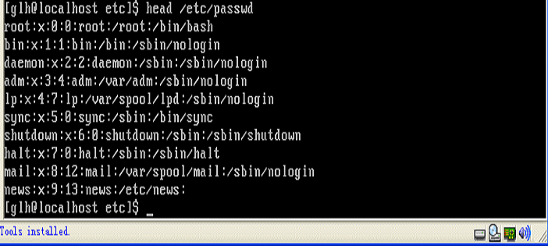

Slide 9
1 passwd文件各字段说明
字段 | 说明
Account | 使用者在系统中的名字，它不能包含大写字母
Password | 用户口令，出于安全考虑，现在不使用该字段保存口令，而用字母“X”来填充该字段，真正的密码保存在shadow文件。
UID | 用户ID号，唯一表示某用户的数字
GID | 用户所属的私有组号，该数字对应group文件中的GID。
GECOS | 这字段是可选的，通常用于保存用户命名的信息。
Directory | 用户的主目录，用户成功登录后的默认目录。
shell | 用户所使用的shell，如该字段为空则使用“/bin/sh”

Slide 10
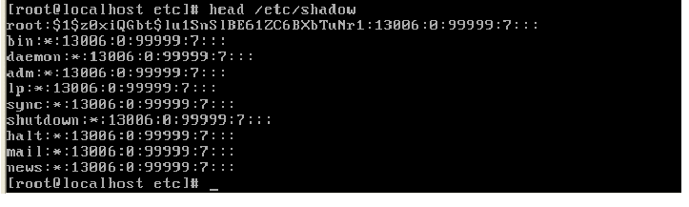
2用户口令文件——shadow
在shadow文件中，每行定义了一个用户信息，行中各字段用“：”隔开。为进一步提高安全性， shadow文件中保存的是已加密的口令。图中显示了shadow文件的前10行内容。

Slide 11
从图中可以看出，“/etc/shadow”文件中的每个记录用“：”隔开为９个域，每个域的含义分别为：
  登录名
  加密口令
  口令上次更改时距1970年1月1日的天数
  口令更改后不可以更改的天数
  口令更改后必须再更改的天数（有效期）
  口令失效前警告用户的天数
  口令失效后距帐号被查封的天数
  帐号被封时距1970年1月1日的天数
  保留未用

Slide 12
8.2 用户账号的管理
8.2.3 创建新的用户
创建新的用户要完成以下几个工作：
（1）在/etc/passwd(和/etc/shadow)中添加一行的记录；
（2）创建用户的个人主目录，并赋权限；
（3）在用户的个人主目录设置默认的配置文件；
（4）设置用户的初始口令。

Slide 13
8.2 用户账号的管理
8.2.4 修改用户的属性
1. 修改用户的密码
密码长度必须大于等于6个字符。用户密码最好不要使用用户姓名，生日等，一个安全性较高的密码应由字母、数字和字符构成。如果passwd后不跟参数，则修改当前登录系统的用户口令。Passwd命令的集中形式：

Slide 14
passwd 用户名——修改用户的密码
passwd -d 用户名——删除用户的密码
passwd -l 用户名——锁定用户口令，即取消该
用户的登录
passwd -u 用户名——解除用户口令的锁定
2. 修改用户的shell设置
chsh 用户名
修改的shell应该在/etc/shells中存在

Slide 15
修改用户帐号——usermod
usermod命令可用来修改用户帐号的各种属性，包括用户主目录，私有组、登录、shell等内容。usermod的命令格式如下：
usermod[-LU][-c < 备注>][-d <登入目录>]
[-e< 有效期限>][-f<缓冲天数>][-g<群组>]
[-l <帐号名称>] [-s][-u][用户帐号]
该命令的各个参数说明如下：
- c<备注>:修改用户帐号的备注文字。
- d<登入目录>：修改用户登入时的目录。
- e<有效期限>：修改帐号的有效期限。
- f<缓冲天数>：修改在密码过期后多少天即关闭该帐号。

Slide 16
-g <群组>：修改用户所属的群组。
-l <帐号名称>：修改用户帐号的名称。
下面举例说明该命令的使用方法:
(1)修改用户名，把用户名“liuyidan”改名为“lyd”，使用的命令是：
#usermod -l lyd liuyidan
(2) 锁定“lyd”用户，使其不能登录。命令如下：
#usermod -L lyd
(3)解锁“lyd”用户帐号，使其可以登录。命令如下：
#usermod -U lyd

Slide 17
8.2 用户账号的管理
8.2.5 停止用户
将用户停用有几个不同的程度：
（1）暂时停止用户登录系统的权利，日后再恢复。
（2）从系统中删除用户，但保留用户的文件。
（3）从文件中删除用户，并删除用户所拥有的全部文件。

Slide 18
删除用户——userdel
userdel命令用于删除指定的用户账号。其使用的语法格式为：
userdel [-r][用户账号]
需要补充说明的是userdel命令可删除用户账号与相关的文件。若不加参数，则仅删除用户账号，而不删除相关文件。
其中参数“-r”是用来删除用户登入目录以及目录中所有文件。
如果想不删除用户帐户，而暂时使用户无法登录注册，可以在/etc/passwd中的口令前加星号(“*”)来实现。

Slide 19
8.2 用户账号的管理
8.2.6 默认新用户的设置
使用useradd 建立新用户时，新建的用户有一定的默认设置，这个设置来自/etc/default/useradd文件，文件中的内容如下：
#useradd defaults file
GROUP=100
HOME=/home
INACTIVE=-1
EXPIRE=
SHELL=/bin/bash
SKEL=/etc/skel

Slide 20
8.2 用户账号的管理
8.2.7 用户登录系统后环境的设定
使用Bash Shell时，有以下几个文件和用户的作业环境有关：
（1）/etc/profile
（2）/etc/bashrc
（3）/etc/inputrc
（4）$HOME/.bash_profile
（5）$HOME/.bashrc
（6）$HOME/.inputrc
（7）$HOME/.bash_login

Slide 21
8.2 用户账号的管理
8.2.8 超级用户
root用户是超级用户，它具有至高无上的权利，不仅对系统任何文件都有权限，还可以管理系统。root用户的UID和GID都为0。实际上，普通用户如果其UID和GID也都为0，它就成了和root平起平坐的超级用户了。大多数情况下，这样做并没什么好处，而且还有坏处。但有时在组织中需要多个系统管理员管理同一系统，多个超级用户有利于管理员的责任明确。

Slide 22
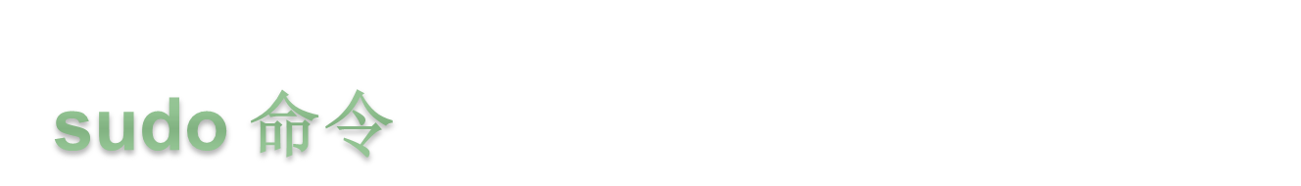
sudo 是通过另一个用户来执行命令的工具。sudo 可直接执行命令，比如sudo 不需要root 密码就可以执行root 赋与的执行只有root才能执行相应的命令。在启用sudo前，必须通过visudo 来编辑/etc/sudoers文件后，才可以使用sudo。
例如：为用户helen设置无需超级用户密码就可以进入超级用户的权限。用visudo编辑

Slide 23
sudoers文件，并包含如下配置行：
helen ALL=（ALL） ALL
存盘退出后，就可以在普通用户helen登录状态下通过sudo命令，且不需要超级用户密码就可以进入超级用户。
$sudo su -

Slide 24
又如：为用户helen设置无需超级用户密码就可以执行超级用户命令的权限。用visudo编辑sudoers文件中包含：
helen ALL=（root） NOPASSWD：/bin/kill
存盘退出后，就可以使用户helen登录后，无需超级用户密码就可以执行kill命令：
$sudo kill -9 进程号

Slide 25
8.3 组的管理
8.3.1 Linux下的组和组文件
Linux的组有私有组、系统组、标准组之分。建立帐户时，若没有指定帐户所属的组，系统会建立一个组名和用户名相同的组，这个组就是私有组，这个组只容纳一个用户。而标准组可以容纳多个用户，组中的用户都具有所拥有的权利。系统组是Linux系统正常运行所必须的，安装Linux系统或添加新的软件包会自动建立系统组。

Slide 26
用户组帐号文件——group
用户组是逻辑地组织用户帐号集合的方便途径，它允许用户在组内共享文件。系统上的每一个文件都有一个用户和一个组的属性。使用“ls –l”命令可以看到每个文件的属性。
系统上的每个组，在/etc/passwd文件中有一行记录，记录的格式为：
groupname:passwd:GID:userlist

Slide 27
group文件字段说明
字段 | 说明
Groupname | 是组的名字
Passwd | 是组的加密口令
GID | 是系统区分不同组的ID，在etc/passwd域中的GID域是用这个数来指定用户的缺省组。
userlist | 是用“，”分开的用户名，列出的是这个组的成员。

Slide 28
8.3 组的管理
8.3.2 组的添加
可以手工编辑/etc/group文件来完成组的添加，也可以用命令groupadd来添加用户。groupadd命令的格式如下：
groupadd [参数] 组名
参数选项：
-g GID：指定新组的GID，默认值是已有的最大的GID加1；
-r：建立一个系统专用组，与-g不同时使用时，则分配一个1-100的GID；

Slide 29
8.3 组的管理
8.3.3 组属性的修改
groupmod [参数] 组名
gpasswd [参数] [用户名] 组名

Slide 30
组账号修改
groupmod命令用来更改群组识别码或名称。该命令的语法格式为：
groupmod [-g <群组识别码> <-o>]
[-n <新群组名称>][群组名称]
命令中所使用的参数说明如下：
 Ø -g <群组识别码> 设置欲使用的群组识别码。
 Ø -o 重复使用群组识别码。
 Ø -n <新群组名称> 设置欲使用的群组名称。

Slide 31
下面举例说明该命令的使用方法：
# grep lbgroup /etc/group //查询group文件中lbgroup组属性
#groupmod –g 503 lbgroup //改变lbgroup组的GID为503
# grep lbgroup /etc/group //查询操作结果是否正确
#groupmod –n ydgroup lbgroup //改变lbgroup组名为ydgroup
# grep 503 /etc/group //查询操作结果是否正确

Slide 32
用户口令文件——gshadow
gshadow文件用于定义用户组口令、组管理员等信息，该文件只有root用户可以读取。gshadow文件中每行定义一个用户组信息，行中各字段间用“：”分隔，每行的记录格式为：
groupname: Encrypted password: Group administrators: Group members
各字段的含义如下表所示：

Slide 33
字段 | 说明
Groupname | 用户组名称。该字段与group文件中的组名称对应。
Encryted password | 用户组口令。该字段用于保存已加密的口令。
Group administrators | 组的管理员帐号，管理员有权对该组添加删除帐号。
Group members | 用于该组的用户成员列表，列表中多个用户间用“，”分隔。

Slide 34
4. 删除组账号
groupdel命令用于删除指定的组账号，若该群组中仍包括某些用户，则必须先删除这些用户后，方能删除群组。该命令的语法格式为：
groupdel [群组名称]
5.口令维护命令
出于系统安全考虑，Linux系统中的每一个用户除了有其用户名外，还有其对应的用户口令。因此使用useradd命令增加时，还需使用passwd命令为每一位新增加的用户设置口令；用户以后还可以随时用passwd命令改变自己的口令。该命令的一般格式为：
passwd [用户名]
其中用户名为需要修改口令的用户名。只有超级用户可以使用“passwd 用户名”修改其他用户的口令，普通用户只能用不带参数的passwd命令修改自己的口令。

Slide 35
另外，passwd命令还可以使用一些参数选项，这些参数选项可对账号的口令进行不同的操作，但这些带参数的passwd命令只有root用户可以使用。这些参数选择包括：
  Ø -S：用于查询指定用户账号的状态。
  Ø -l：用于锁定账号的口令。
  Ø -u：解除锁定账号的口令。
  Ø -d：删除指定账号的口令。

Slide 36
8.组中用户成员的维护
gpasswd命令可用于把一个账户添加到组、把一个账户从组中删除、把一个账户设为组管理员。
（1）添加用户到使用的命令格式为：
gpasswd –a 用户账号名 组账号名
（2）从组中删除用户的命令格式为：
gpasswd – d 用户账号名 组账号名
（3）设置用户为组管理员的命令格式为：
gpasswd -A 组管理员用户列表 用户组

Slide 37
用户和组的状态命令
通过查看用户和用户组配置文件的内容可以了解用户的相关信息。此外，还可以使用id和finger工具进行查看。id工具测重用户、用户所归属的用户组、用户UID 和GID 的信息的查看；finger侧重用户资讯的查询，比如用户名（登录名）、电话、登录目录、登录SHELL类型和真实姓名等。

Slide 38
用户和组的状态命令
1.id命令
id命令用于显示用户当前的UID，gid以及所属群组的组列表,该指令的语法格式为：
id [选项] [用户名称]
该命令所使用的选项参数说明如下：
  Ø -g：显示用户所属群组的ID。
  Ø -G：显示用户所属附加群组的ID。
  Ø -n：显示用户，所属群组或附加群组的名称。
  Ø -r：显示实际ID。
  Ø -u：显示用户ID。

Slide 39
2.finger 命令用法
finger [参数选项] [用户名］
root@hua:~# finger helen
Login: helen Name: (null)
Directory: /home/helen Shell: /bin/bash
On since Wed May 7 22:34 (CST) on tty1 54 seconds idle
On since Wed May 7 22:41 (CST) on pts/0 from 10.20.0.67
No mail.
No Plan.

Slide 40
2. whoami命令
whoami命令用于显示登录者自身的用户名称，本指令相当于执行“id –un”指令。
3. su命令
su命令是用来将当前用户转换为其他用户身份。其命令的语法格式为：
su [-flmp] [-][-c <指令>][-s ][用户帐号]
需要指出的是su命令可让用户暂时变更登入的身份。变更时须输入所要变更的用户账号与密码。该命令中的选项参数说明如下：

Slide 41
Ø -c<指令>：执行完指定的指令后，即恢复原来的身份。
Ø -f：适用于csh与tsch，使shell不用去读取启动文件。
Ø -：改变身份时，也同时变更工作目录，以及HOME，SHELL， USER，LOGNAME。此外，也会变更PATH变量。
Ø -m，-p：变更身份时，不要变更环境变量。
Ø -s：指定要执行的shell。
[用户帐号]：指定要变更的用户。若不指定此参数，则预设变更为root。

Slide 42
4. groups命令
groups命令用于显示指定用户所属的组，如未指定用户则显示当前用户所属的组。该命令的语法格式为：
groups 用户名

Slide 43
8.3 组的管理
8.3.4 文件的安全问题
文件权限可以通过chmod命令来修改。这个文件的权限有系统默认权限和默认掩码共同确定，它等于系统默认权限减去默认权限掩码。Linux系统中目录的默认权限是777，文件的默认是666。因此，有以下公式：
新目录的权限=777-默认权限掩码
新文件的权限=666-默认权限掩码
umask命令用来设置新建文件默认权限掩码，其格式如下：
umask [权限参数]

Slide 44
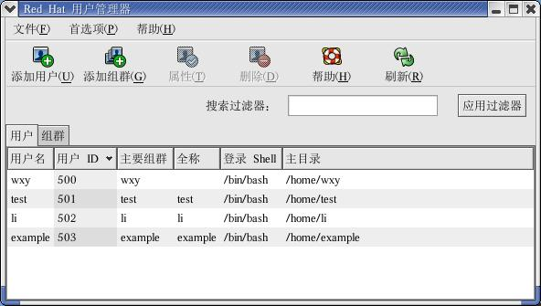
8.4 使用用户管理器管理用户

Slide 45
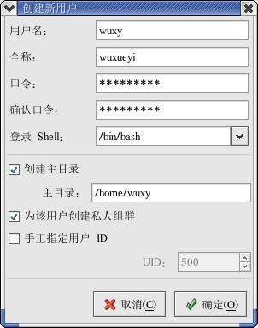
8.4 使用用户管理器管理用户
创建新用户

Slide 46
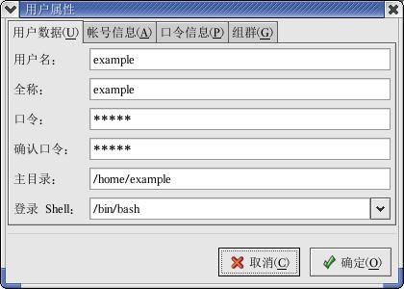
8.4 使用用户管理器管理用户
修改用户属性

Slide 47
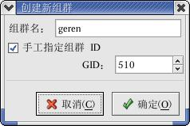
8.4 使用用户管理器管理用户
添加新组

Slide 48
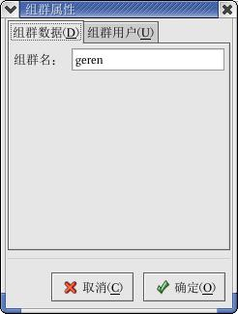
8.4 使用用户管理器管理用户
修改组属性

Slide 49
8.5 磁盘配额
所谓的磁盘配额，是指用户在主机上可以使用的磁盘空间额度。限制用户所能占用的磁盘空间常常是必要的，特别是当主机作为公共服务器使用时。Linux通过quota来实现磁盘配额管理。quota可以从两个方面进行限制：一方面可以限制用户或组占用的磁盘块数（1块=1024字节）；另一方面可以限制用户或组所拥有的文件数（inode数）。大多数情况下使用块数的限制。

Slide 50
8.5 磁盘配额
配置quota一般有以下几个步骤：
（1）检查内核是否支持quota。
（2）修改/etc/fstab文件。
（3）重新启动系统或卸载文件系统并重新安装文件系统让quota选项生效 。
（4）建立aquota.user和aquota.group文件。

Slide 51

使用cat或more命令显示/etc/fstab文件内容。
#cat /etc/fstab 或 more /etc/fstab 显示内容如下：
/dev/hda1 / ext2 defaults 1 1
/dev/hda2 /home ext2 defaults 1 2
注意：这里/home 是一个独立的分区。从上面/etc/fstab文件内容可以看出，此系统有两个分区hda1和hda2，并且这两个分区都没有对磁盘做任何限制。

Slide 52
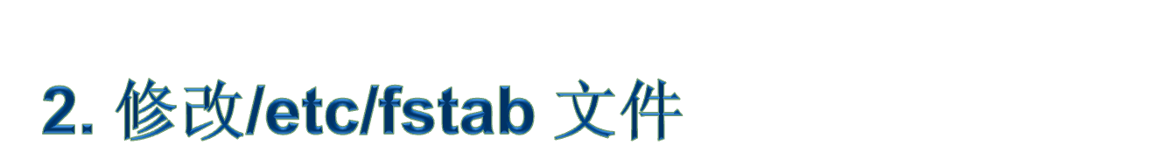
用vi修改/etc/fstab，并在/home使用的分区加入usrquota限制如下：
/dev/hda1 / ext2 defaults 1 1
/dev/hda2 /home ext2 defaults,usrquota 1 2
同前面没有做任何限制的/etc/fstab文件相比，这里只是增加了usrquota参数。

Slide 53
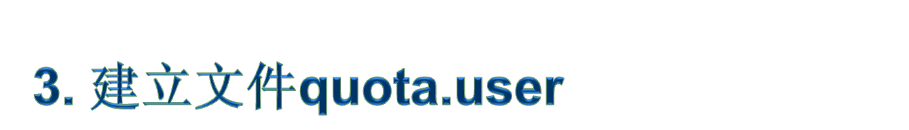
以超级用户登录，在需要磁盘空间限制的分区/home下，用vi建立文件quota.user如下：
#touch /home/quota.user
用touch命令建立空文件quota.user
#chmod 600 /home/quota.user
将文件quota.user的权限设为只读和执行

Slide 54
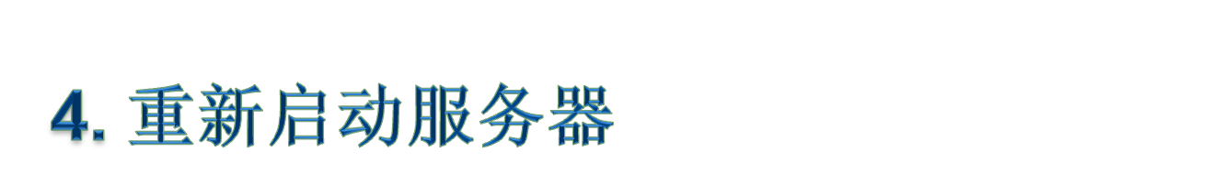
在超级用户提示下执行shutdown –r now命令行重新引导系统。
#shutdown –r now

Slide 55

使用“edquota -u 用户名”可以编辑用户与用户组的磁盘空间限制。
（1）编辑用户的磁盘空间和i节点数限制
（2）修改超过 软（soft）限制的宽限期
（3）拷贝相同用户的磁盘限额

Slide 56
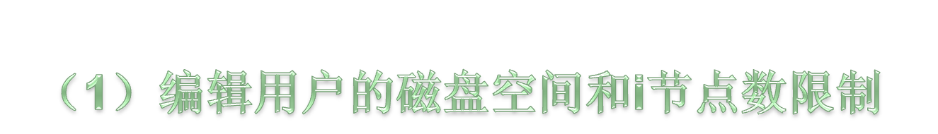

使用“edquota -u 用户名”命令可以列出以下内容：
在上图中，第一列Filesystem是文件系统分区名；第二列blocks为已经使用的磁盘块。第三列soft为磁盘软限额，hard位磁盘硬限额，软限额要小于硬限额。当用户使用的磁盘空间达到软限额时，系统就会提示用户快要达到硬限额，以便用户尽快清理磁盘空间。一旦用户使用的磁盘空间等于硬限额时，将被禁止执行任何命令。第五列inodes是已经使用的i节点数。i节点限数表示允许用户创建的文件个数。也有软限soft和硬限hard。软限小于硬限额。同理，当用户创建的文件个数达到软限值时，系统将提示用户已经接近硬限值。当用户创建的文件个数等于硬限额时，将被禁止创建任何文件。

Slide 57
如：给用户helen添加磁盘使用空间的限制，使用命令如下：
#edquota -u helen
edquota命令进入vi编辑状态，因此使用vi命令对用户限额修改如下：
Disk quotas for user helen (uid 1000):
Filesystem blocks soft hard inodes soft hard
/dev/hda8 24 10000 15000 7 600 650
上述磁盘限额中，给helen的磁盘软限额soft是10M，硬限额hard是15M,blocks为24表示用户已经使用了24块（1个block是1024K，共24*1024k=24M）的空间，inodes为7表示用户已经建立了7个文件。inodes的软限制soft为600表示可以建立600个文件，硬限制hard为650表示可以建立600个文件。当helen使用的硬盘空间达到软限（10M）时，系统会警告用户已经超过磁盘blocks的限制“ide0(3,8): warning, user block quota exceeded.”，此时，helen 仍然可以使用磁盘空间，但是当helen使用的磁盘空间达到了磁盘限额的硬限制（15M）时，系统将禁止helen向磁盘写入任何数据或文件。并显示提示信息“ide0(3,8): write failed, user block limit reached.
cp: writing `aa1111133333': Disk quota exceeded” 。

Slide 58
例如：用户helen使用的磁盘空间达到软限值（quota=1000）时，显示quota内容如下：
root@jianhua:~# quota -u helen
Disk quotas for user helen (uid 1000):
Filesystem blocks quota limit grace files quota limit grace /dev/hda8 10608* 10000 15000 6days 18 600 650
在上列可以看到blocks下面数字后的“*”表示已经超过soft值。但是一旦达到limit的值时，系统将禁止helen写入任何文件。其中，grace表示从系统给出警告起，给helen用户6天的宽限期，要求用户在这6天内尽快清理文件。

Slide 59
当helen建立的文件数达到软限时soft（600），系统会警告用户已经超过磁盘blocks的限制“ide0(3,8): warning, user file quota exceeded.”，此时，helen 仍然可以建立文件，但是当helen建立的文件数达到了i节点的硬限制（650）时，系统将禁止helen建立任何文件。并显示提示信息“ide0(3,8): write failed, user file limit reached. cp: cannot create regular file `aa222223': Disk quota exceeded”。
例如，当用户建立的文件数超过软限值（quota=10）时，显示quota内容如下：
root@jianhua:/home/helen# quota -u helen
Disk quotas for user helen (uid 1000):
Filesystem blocks quota limit grace files quota limit grace
/dev/hda8 7076 10000 15000 14* 10 15 6days
在上例中文件个数的软限值是10，已经建立的文件数是14，已经超过软限，所以系统提示用户helen在6天内尽快清理文件。

Slide 60
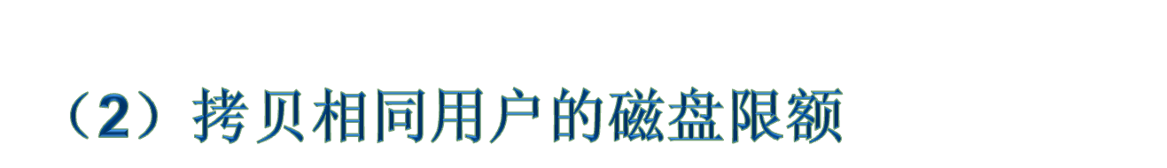
只有当首次建立用户的磁盘限额时，才需要使用edquota -u helen命令编写磁盘的限额数。如果用户的磁盘限额相同，可以将已经建立的用户的磁盘限额拷贝给其他用户。如：若将helen用户的磁盘限额拷贝给用户wangp，可执行如下命令：
#/usr/sbin/edquota –p helen wangp
上述命令成功执行后，wangp具有同用户helen相同的磁盘限额。即，软限额是10M，而硬限额是15M。
使用quota 命令还可以查看某用户的磁盘限额。
例如：使用quota 命令可以查看helen或wangp的磁盘限额。
#quota helen
Disk quotas for user helen (uid 1000):
Filesystem blocks quota limit grace files quota limit grace
/dev/hda8 7076 10000 15000 14* 10 15 6days

